Slide 1
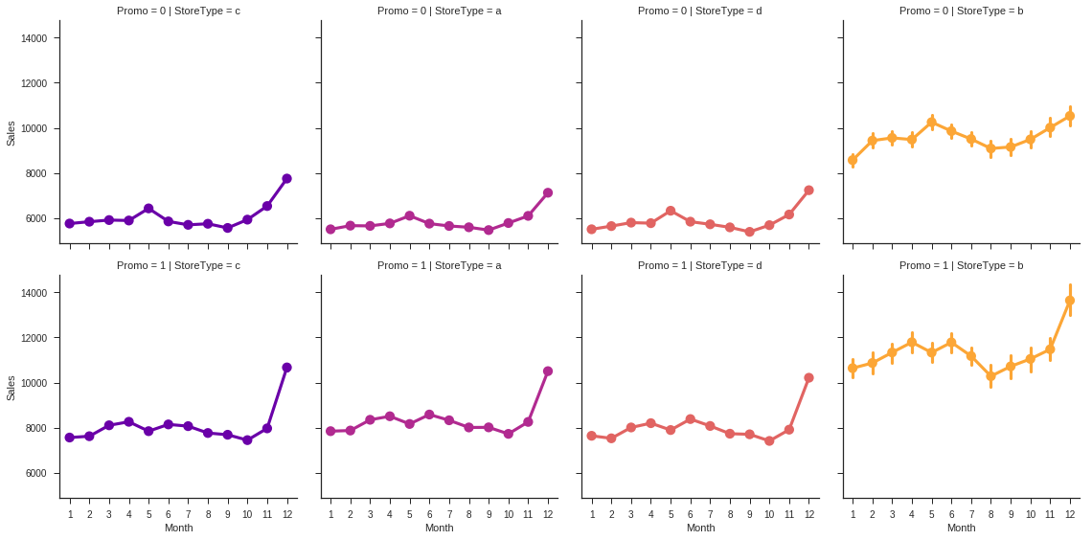
월별 판매 추이 (Store type / Promotion)
Notes:
(기존 발표 ppt의 11페이지 다음에 추가하시면 됩니다.)
PPT 1pg 대본: 앞에서는 월별 판매량이 산점도 형식으로 표현되어 있었다면 이 그래프는 월평균 판매량을 나타낸 것입니다.
이 그래프를 통해 크리스마스 시즌인 12월에 판매량이 급증하고, promotion이 있을 때에는 판매량이 전반적으로 높아진 다는 사실을 알 수 있습니다.

Slide 2
RMSPE
주어진 Train set은 2013년~2015년 5월 까지의 데이터
주어진 Train set을 나누어서 2013~2014년을 새로운 train set으로 하고 15년 1월~5월 까지를 새로운 test set으로 만듬
새로운 train set을 바탕으로 모델을 학습시켜서 test set에 예측 값을 대입하여서 자체적으로 rmspe값을 구함
Notes:
(기존 발표 ppt의 19페이지 다음에 추가하시면 됩니다.)
PPT 2pg 대본: 그리고 모델 선정의 기준으로 사용할 rmspe는 다음과 같은 방식으로 구하기로 했습니다.
우선, train set을 나누어서 13~14년까지의 데이터를 새로운 train set으로 정하고 15년 1월~5월까지를 새로운 test set으로 정했습니다.
즉, 저희는 새로운 train set으로 모델을 학습시키고 예측값을 test set에 대입하여서 얻어진 rmspe값이 가장 낮은 모델을 선정하기로 했습니다.

Slide 3
SARIMA 모형
(Seasonal Autoregressive Integrated Moving Average)
시계열 자료에서 계절성의 효과를 고려함(Seasonal)
Ex) 매년 크리스마스 시즌에 Drugstore의 Sales가 늘어나는 경향
비정상 시계열은 정상화하여 모형을 만듬(Integrated)
과거의 시계열 데이터가 현재의 데이터에 주는 영향에 주목하여서 어느 시점까지의 과거 자료를 이용
가중치는 어느 정도로 해야하는 지를 고려함(Autoregressive&Moving Average)
R에서 ‘auto.arima’를 통해 자동으로 파악가능!
Notes:
(기존 ppt의 20pg에서 대본이 조금 수정되었습니다.)
PPT 3pg 대본: 앞에서 데이터의 전처리과정과 EDA설명을 잘 들었으니까 이제는 판매량을 예측하기 위해 적용할 모델을 생각해 보겠습니다.
우선, 시계열 분석에서 유명한 박스 젠킨스가 제안한 SARIMA모형을 고려해보겠습니다.
SARIMA모형은 시계열 자료에서는 과거의 데이터가 현재의 데이터에 영향을 준다는 점에 주목한 단변량 분석방법입니다.
또한, 비정상 시계열일 경우에는 차분 등을 통해 정상화를 시켜주고, 계절성도 고려하여 예측값을 결정하는 모형입니다.
예를 들어서, 앞의 EDA결과 Drugstore의 Sales는 크리스마스 시즌인 12월에 증가하는 경향이 있었는 데, 이러한 계절성을 잘 고려해주는 것이 SARIMA모형입니다.
하지만, 단변량에 적용되어 다양한 변수를 고려하지는 못한다는 단점을 가지고 있습니다.

Slide 4
Facebook Prophet
SARIMA의 경우보다 더 복잡한 알고리즘 적용(푸리에 급수 등…)
‘pip install fbprophet’으로 설치가능
03
01
02
휴일, 결측치 등의 요인들도 잘 고려
시계열 간의 관계성 파악보다는 예측에 초점을 두어 SARIMA보다 예측력이 좋다고함
(Sean J. Taylor, Benjamin Letham(2017): ‘Forecasting at scale’)
Notes:
(기존 피피티의 21pg와 동일)
4pg: 그리고 2017년 facebook에서 prophe이라는 시계열 예측 패키지를 발표했습니다.
이 모형에서는 SARIMA보다는 복잡한 알고리즘을 적용하고, 계절성은 물론, 휴일과 결측치 등의 요인들도 잘 고려하고,
시계열 데이터들 사이의 관계성보다는 예측력에 초점을 두었습니다.
그리고 속도도 비교적 빠른 편이어서 저희는 이 패키지를 통해 판매량을 예측해보기로 했습니다.

Slide 5
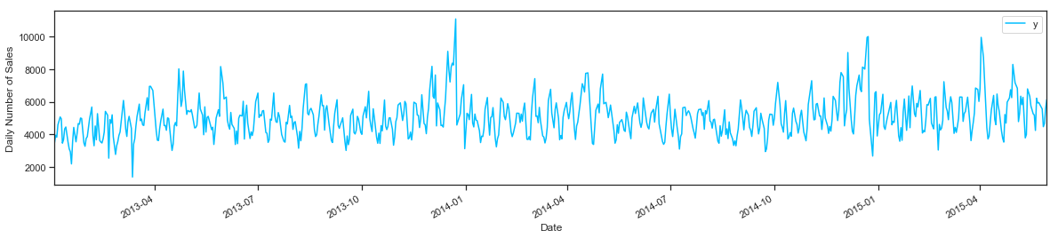
Store 337(Type D) Sales
Get a modern PowerPoint Presentation that is beautifully designed. I hope and I believe that this Template will your Time.
Get a modern PowerPoint Presentation that is beautifully designed.
Get a modern PowerPoint Presentation that is beautifully designed.
Get a modern PowerPoint Presentation that is beautifully designed.
Get a modern PowerPoint Presentation that is beautifully designed.
Modern PowerPoint
Notes:
(기존 피피티의 22pg와 동일)
PPT 5pg 대본: 이 그림은 예시로 설명하기 위해 랜덤으로 추출된 337번 가게의 판매량을 도식화한 것입니다.

Slide 6
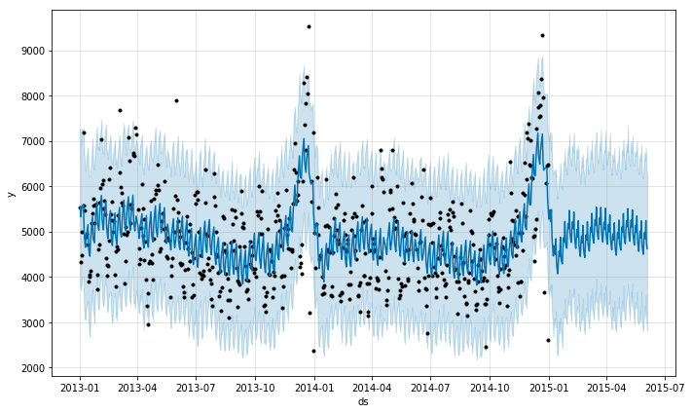
Store 337(Type D) Forecast
(단변량)
점 : 과거 실제 판매량
진파랑 선: prophet 예측 판매량
하늘: 95% 신뢰구간
rmspe:0.1955
Notes:
(기존 피피티의 23pg를 이 피피티와 대본으로 대체하면 됩니다.)
PPT 6pg 대본: 이 그래프은 저희가 전처리를 마친 데이터를 prophet패키지에 넣고, 판매량을 예측한 값을 그린 그래프입니다. 여기서 검은색 점은 과거의 실제 판매량을 나타내고, 진한 파란색선은 prophet이 예측한 판매량이고 옅은 파란색 부분은 95프로 신뢰구간을 고려한 판매량입니다. 우선, 95프로 신뢰구간 안에 대부분의 실제 데이터가 위치하고 있다는 점을 볼 수 있습니다. 하지만, 실제 데이터와 예측 데이터 사이의 차이가 어느 정도 나는 것을 볼 수 있습니다.

Slide 7
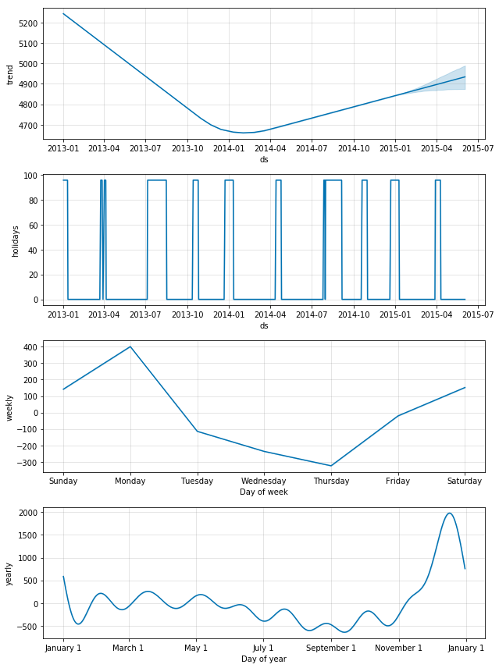
Notes:
(기존 ppt의 23pg의 다음에 올 내용입니다.)
PPT 7pg 대본: 이 그래프는 추세와, 휴일, 요일 등을 포함한 각 요소가 sales에 미치는 효과를 prophet으로 그린 것입니다.

Slide 8
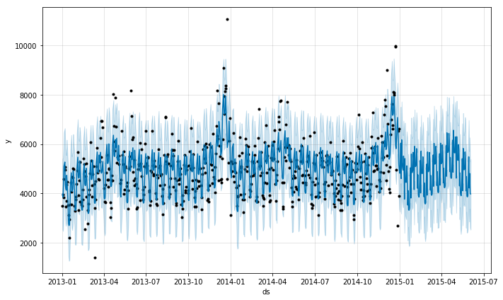
Store 337(Type D) Forecast
(다변량)
점 : 과거 실제 판매량
진파랑 선: prophet 예측 판매량
하늘: 95% 신뢰구간
rmspe:0.1603
Notes:
(기존 ppt의 23pg 부분을 이 피피티로 대체해주시면 됩니다.)
PPT 8pg 대본:이 그래프은 판매량은 물론 promotion의 여부도 고려하여서 판매량을 예측한 것입니다.

Slide 9
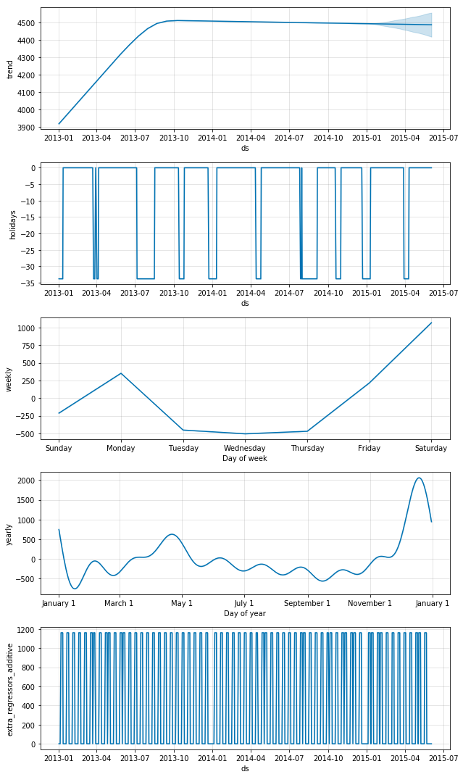
Notes:
(앞의 피피티 다음에 올 내용입니다.)
PPT 9pg 대본: 이 그래프는 추세와, 휴일, 요일은 물론 프로모션을 포함한 각 요소가 sales에 미치는 효과를 prophet으로 그린 것입니다.

Slide 10
RMSPE by prophet
Prophet에 단변량 분석을 적용했을 경우: 약 0.2309123
최소 rmspe: 0.0913(store 113)
최대 rmspe: 0.2513(store 113)
Prophet에 다변량 분석을 적용했을 경우: 약 0.1703045
최소 rmspe: 0.05(store 113)
최대 rmspe: 0.05(store 113)
Notes:
(앞의 피피티 다음에 올 내용입니다.)
PPT 10pg 대본: 그리고 저희는 1115개의 전체 가게에 대해서도 prophet을 적용해 보았습니다. 참고로, 데이터를 돌리는 데 5시간 정도 걸렸습니다.
Prophet에 단변량 분석 방법을 적용했을 경우에는 약 0.2309의 수치가 나왔고, 다변량 분석을 적용했을 경우에는
0.1703이 나와서 훨씬 개선된 것을 알 수 있습니다.

Slide 11
Rmspe값을 더 낮출 수 있을까?
SARIMA와 평활법 등의 시계열 분석 방법은 단변량을 고려하는 것이기 때문에 사용하기 부적절하다.
Prophet은 다변량 분석 방법이지만, for 구문을 통해 가게 각각의 데이터만을 사용하여 예측을 진행한다. 따라서, 예측을 사용할 때 다른 가게의 판매량 추이 등은 고려하지 못한다(ARIMAX(전이함수모형) 등의 시계열 모델도 마찬 가지이다.)
예측에 있어서 자기 가게의 다양한 변수는 물론 다른 가게의 데이터까지도 고려하는 Random Forest와 XGBOOST등의 방법을 사용할 필요가 있다!
Notes:
(앞의 피피티 다음에 올 내용입니다.)
PPT 11pg 대본: 앞에서 구한 rmspe값도 나쁘지는 않지만, 저희는 rmspe를 더 낮출 수 있는 방법을 생각해보았습니다.
우선, sarima와 평활법 등의 시계열 분석 방법은 과거의 판매량 데이터만을 고려하기 떄문에 배제했습니다.
그리고 prophet분석 방법의 단점을 생각해 보았습니다. Prophet은 다변량 분석방법이기 때문에 앞의 sarima와 평활법 등보다는 예측치가 더 정확해지지만,
문제는 for 구문을 통해 전체 train데이터에서 1115를 나눈 자기 가게만의 데이터 만을 고려한다는 문제점이 있었습니다. 그리고 이 점은 arimax(전이함수모형)등
의 시계열 모델도 마찬가지 때문에 prophet은 물론 arimax모형도 배제하기로 했습니다. 최종적으로 저희는 자기 가게의 다양한 변수는 물론 1115개 모든 가게의 데이터를 고려하는 랜덤포레스트와 xgb등의 머신러닝 기법을 사용해서 rmspe값을 낮춰보기로 했습니다.

